Slide 1
Analisa Kasus Penjadualan Proses
Pertemuan 8

Slide 2
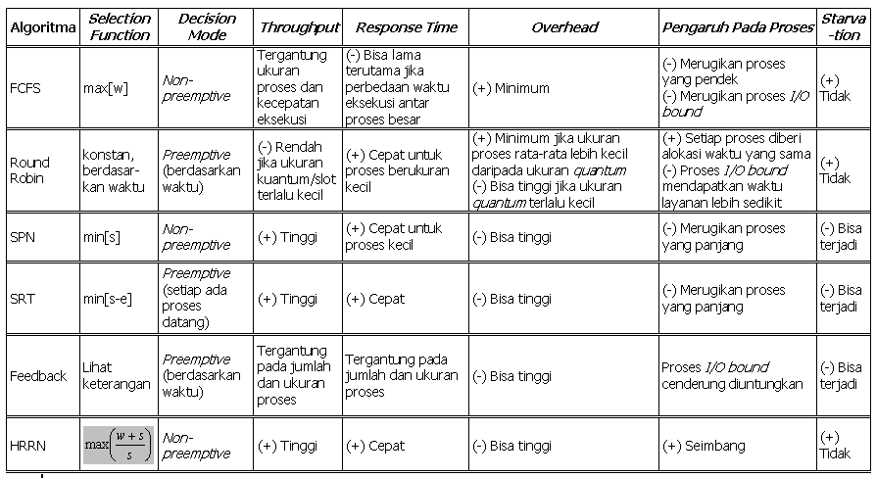
Karakteristik Algoritma Penjadualan

Slide 3
Memilih penjadualan yang baik dari sudut pandang pengguna
Turnaround time : waktu sejak process dikirim hingga selesai. Carilah algoritma yang memberikan rata-rata turnaround time terpendek.
Response time : waktu sejak process dikirim hingga mendapat respon pertama kali. Carilah algoritma yang memberikan rata-rata response time terpendek.
Deadline, waktu terakhir process harus selesai dikerjakan. Pilih algoritma yang memaksimalkan jumlah process yang dapat diselesaikan sebelum atau dalam waktu deadline-nya.
Predictability : apakah perilaku (hasil) algoritma dapat diprediksi. Pilihlah algoritma yang memberikan kepastian dijalankannya program pengguna.

Slide 4
Memilih penjadualan yang baik dari sudut pandang sistem
Throughput : jumlah process yang dapat diselesaikan dalam satuan waktu. Carilah algoritma yang memberikan jumlah process selesai terbanyak.
Prosesor utilization : berapa persen Prosesor sibuk. Carilah algoritma yang membuat Prosesor sangat sibuk.
Fairness, apakah sistem memberlakukan setiap process dengan ‘perhatian’ yang sama. Pilih algoritma yang paling adil.
Enforcing priorities : jika sistem memberlakukan prioritas, apakah algoritma mendukungnya.
Balancing resources : apakah algoritma memberikan resource pada process-process yang membutuhkan secara seimbang.

Slide 5
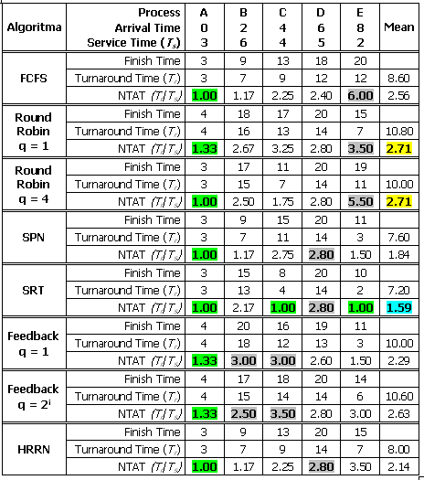
Analisa, dan Berikan Kesimpulan

Slide 6
Penjadualan Fair-Share (1)
Diterapkan pada sistem multiuser
Aplikasi user terdiri dari banyak proses (thread)
User hanya melihat performansi dari aplikasi, bukan bagaimana proses dieksekusi
Perlu adanya penjadualan berdasarkan kelompok proses (fair-share scheduling)
Penjadualan dibuat berdasarkan prioritas:
Prioritas proses
Lama waktu proses menggunakan prosesor
Lama waktu group menggunakan prosesor
Semakin besar angka prioritasnya, maka prioritas proses/group semakin rendah

Slide 7
Penjadualan Fair-Share (2)
CPU_{j}(i) = Utilisasi prosesor oleh proses j pada interval i
GCPU_{j}(i) = Utilisasi prosesor oleh grup k pada interval i
W_{k} = bobot grup k, 0 < W_{k} ≤ 1 dan ∑W_{k} = 1

Slide 8
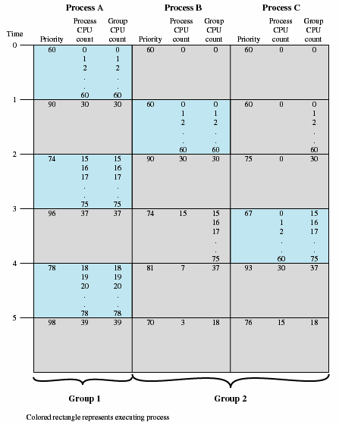

Slide 9
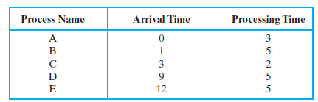
Kerjakan Soal Di bawah ini
Selesaikan dengan menggunakan algoritma :
FCFS
SRT
SPN
RR q=2
FB q=2^i
HRRN
Lakukan perbandingan tabelnya
Pilih algoritma mana yang paling baik dalam kasus ini.
Bila dilihat dari sisi pengguna, bagaimana suatu algoritma dikatakan baik?

Slide 10
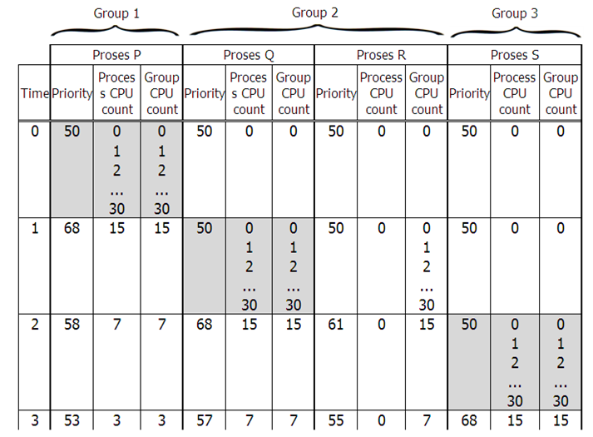
Jelaskan Bagaimana cara kerja algoritma Fair Share dibawah ini

Slide 11
Referensi
Stallings, William. 2005. Operating System: Internal and Design Principles. Fifth edition. Prentice Hall
Web:
ftp://ftp.prenhall.com/pub/esm/computer science.s41/stallings/slides/OS5e-PPT-Slides/
http://www.stttelkom.ac.id/staf/end

